Slide 1
Базовые технологии безопасности
Подготовил студент группы ХХХХ:
ХХХХ
Преподаватель:
ХХХХ

Slide 2
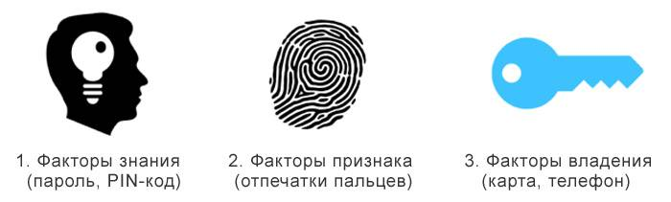
Аутентификация
Аутентификация предотвращает доступ к сети нежелательных лиц и разрешает вход для легальных пользователей. Термин «аутентификация», в переводе с латинского, означает «установление подлинности». В процедуре аутентификации участвуют две стороны: одна сторона доказывает свою аутентичность, предъявляя некоторые доказательства, а другая сторона — аутентификатор — проверяет эти доказательства и принимает решение.

Slide 3
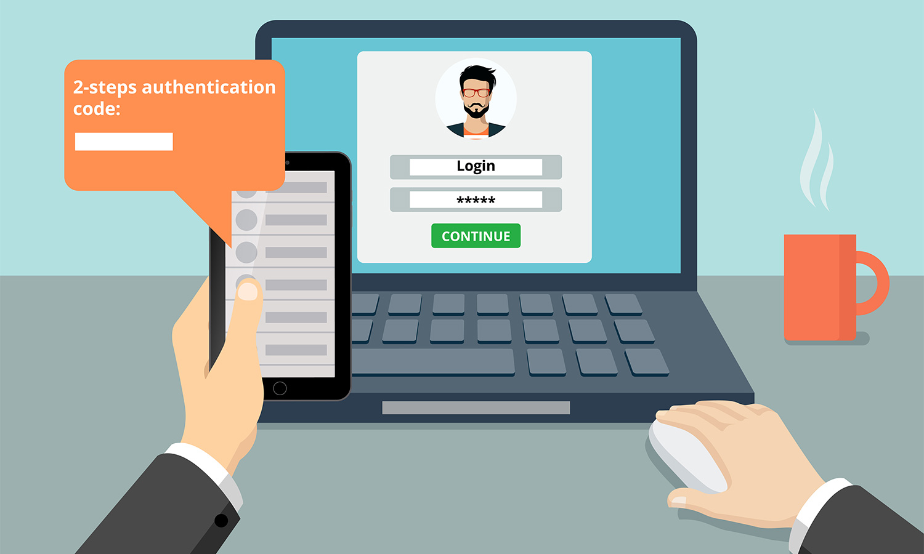
Аутентификация
В качестве доказательства аутентичности используются самые разнообразные приемы:
аутентифицируемый может продемонстрировать знание некоего общего для обеих сторон секрета: слова (пароля) или факта (даты и места события, прозвища человека и т. п.);
аутентифицируемый может продемонстрировать, что он владеет неким уникальным предметом (физическим ключом), в качестве которого может выступать, например, электронная магнитная карта;
аутентифицируемый может доказать свою идентичность, используя собственные бихарактеристики: рисунок радужной оболочки глаза или отпечатки пальцев, которые предварительно были занесены в базу данных аутентификатора.

Slide 4
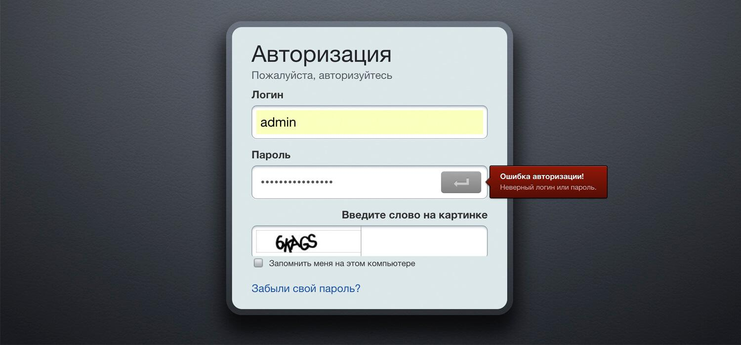
Авторизация
Средства авторизации контролируют доступ легальных пользователей к ресурсам системы, предоставляя каждому из них именно те права, которые ему были определены администратором. Система авторизации наделяет пользователя сети правами выполнять определенные действия над определенными ресурсами.

Slide 5
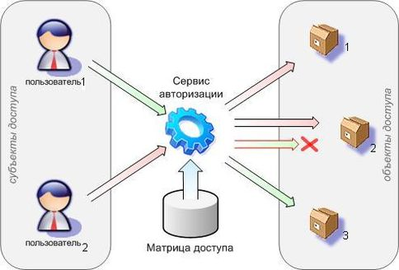
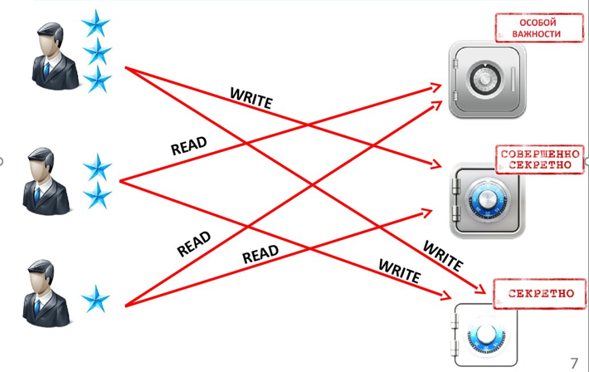
Авторизация
Для этого могут быть использованы различные формы предоставления правил доступа, которые часто делят на два класса:
избирательный доступ (реализуются в операционных системах универсального назначения. В наиболее распространенном варианте такого подхода определенные операции над определенным ресурсом разрешаются или запрещаются пользователям или группам пользователей, явно указанным своими идентификаторами);
мандатный доступ(заключается в том, что вся информация делится на уровни в зависимости от степени секретности, а все пользователи сети также делятся на группы).
На рисунке слева показан избирательный доступ, на рисунке справа – мандатный.

Slide 6

Аудит
Аудит — фиксация в системном журнале событий, связанных с доступом к защищаемым системным ресурсам. Подсистема аудита современных ОС позволяет дифференцированно задавать перечень интересующих администратора событий с помощью удобного графического интерфейса. Средства учета и наблюдения обеспечивают возможность обнаружить и зафиксировать важные события, связанные с безопасностью, или любые попытки создать, получить доступ или удалить системные ресурсы. Аудит используется для того, чтобы засекать даже неудачные попытки «взлома» системы.

Slide 7
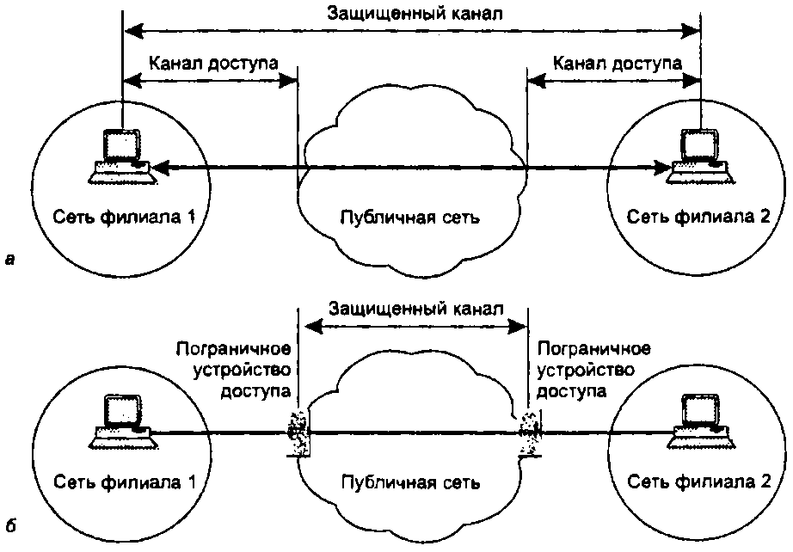
Технология защищенного канала
Технология защищенного канала призвана обеспечивать безопасность передачи данных по открытой транспортной сети, например, через Интернет. Защищенный канал обеспечивает выполнение трех основных функций:
взаимную аутентификацию абонентов при установлении соединения,
защиту передаваемых по каналу сообщений от несанкционированного доступа,
подтверждение целостности поступающих по каналу сообщений.

Slide 8
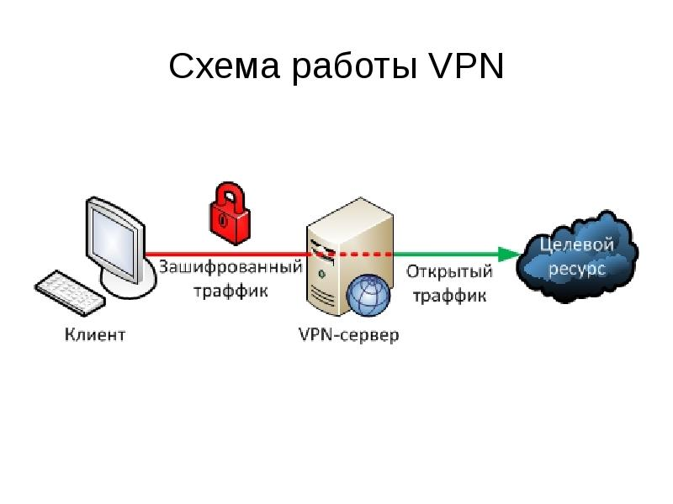
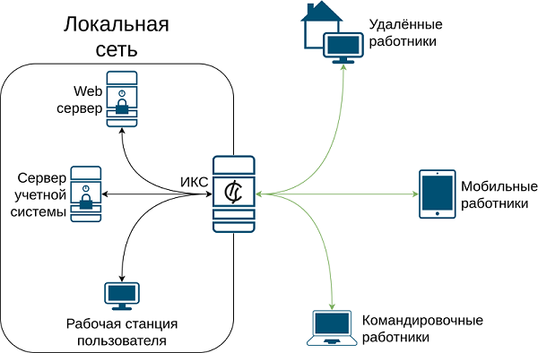
Технология защищенного канала
Совокупность защищенных каналов, созданных предприятием в публичной сети для объединения своих филиалов, часто называют виртуальной частной сетью (Virtual Private Network, VPN). Это совокупность технологий, позволяющих обеспечить одно или несколько сетевых соединений (логическую сеть) поверх другой сети (например, Интернет).

